Slide 1
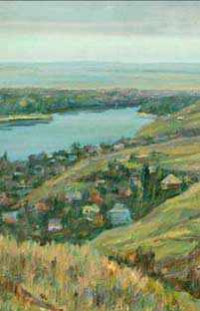
Природа Донского края в картинах художников-земляков и цитатах донских писателей
«Вызрел ковыль. Степь на многие версты оделась колышущимся серебром. Ветер упруго приминал его, наплывая, шершавил, бугрил, гнал то к югу, то к западу сизо-опаловые волны. Там, где пробегала текучая воздушная струя, ковыль молитвенно клонился, и на седой его хребтине долго лежала чернеющая тропа».
Шолохов М.В. Тихий Дон. Кн. 3 – Ростов-на-Дону: Феникс, 1998. – С. 49-50
Мельников А.Б.

Slide 2
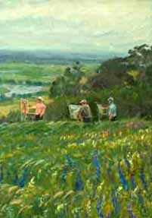
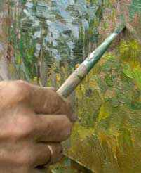
Река Дон, донская природа нашли своё отражение в творчестве художников. Работы живописцев позволяют увидеть и понять Дон более полно. Представляем Вашему вниманию картины художников творческой группы "Мишкинские бугры" г. Новочеркасск и цитаты о родном крае из произведений донских писателей.
http://tihiy-don-river.narod.ru/iskustvo/painting.html
http://www.donvrem.dspl.ru/Files/article/m18/2/art.aspx?art_id=1089
Лазаренко В.Т.

Slide 3
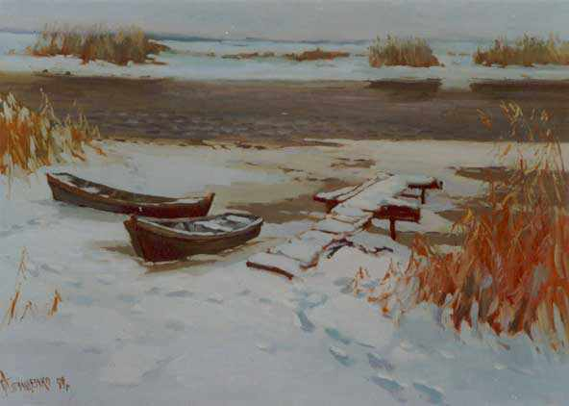
Глущенко А.А.
«Диким полем» и «Великим лугом» называли когда-то наши пращуры этот полдневный край древней Руси. И кого только не было в нашем диком, еще не покоренном краю! Неведомое племя пастухов-киммерийцев, воинственные скифы, сарматы, пришельцы с далекой полуночи — готы, полчища гуннов, хазары, половцы, печенеги...»
Закруткин В. Сторона донская // Мать сыра земля / Закруткин В. – М.: Сов. Россия, 1970. – С. 185, 186.

Slide 4
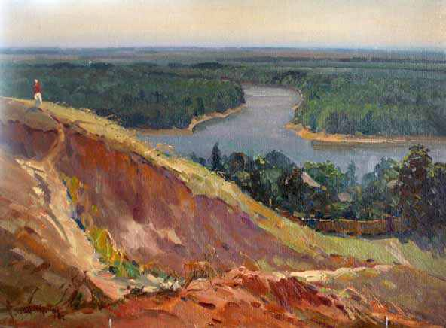
Глущенко А.А.
«Редкие в пепельном рассветном небе зыбились звезды. Из-под туч тянул ветер. Над Доном на дыбах ходил туман и, пластаясь по откосу меловой горы, сползал в яры серой безголовой гадюкой.»
Шолохов М.В. Тихий Дон. Кн. 1 – Ростов-на-Дону: Феникс, 1998. – С. 10

Slide 5
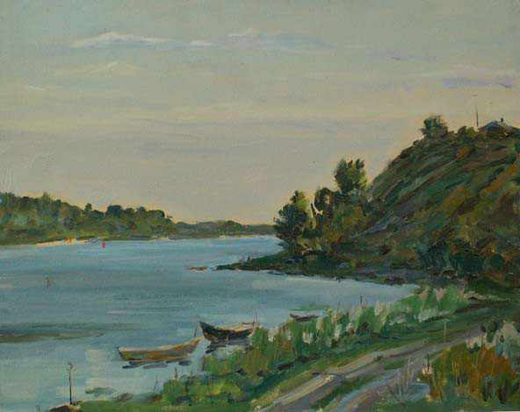
Канаев В.И.
«Это сюда, на край Дикого поля, обороняя Русь, вел храбрые полки князь Игорь Святославович, обратившийся к доблестным своим воинам с заветным словом: «...С вами, русици, хощу главу свою приложити, а любо испити шеломомь Дону...»
Закруткин В. Сторона донская // Мать сыра земля / Закруткин В. – М.: Сов. Россия, 1970. – С. 185, 186.

Slide 6
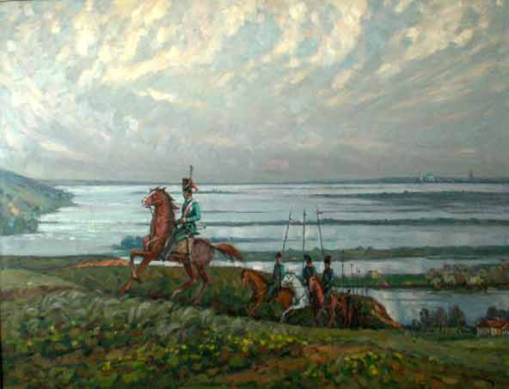
Кулишов В.И.
« Степь родимая! Горький ветер, оседающий на гривах косячных маток и жеребцов. На сухом конском храпе от ветра солоно, и конь, вдыхая горько-соленый запах, жует шелковистыми губами и ржет, чувствуя на них привкус ветра и солнца. Родимая степь под низким донским небом! Вилюжины балок, суходолов, красноглинистых яров, ковыльный простор с затравевшим гнездоватым следом конского копыта, курганы в мудром молчании, берегущие зарытую казачью славу... Низко кланяюсь и по-сыновьи целую твою пресную землю, донская, казачьей, не ржавеющей кровью политая степь!»
Шолохов М.В. Тихий Дон. Кн. 3 – Ростов-на-Дону: Феникс, 1998. – С. 50

Slide 7
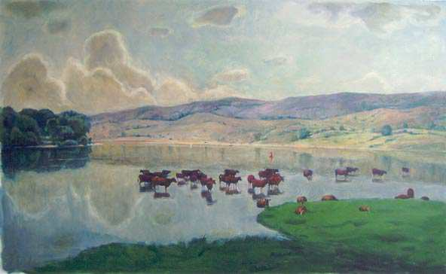
Куликовский В.А.
«Мне, как и всем моим землякам, до боли дорог отчий казачий край. Под высоким донским небом и я учился первым шагам, рвал тюльпаны в бескрайней степи, вслушивался в музыку и слова несравненных казачьих песен. С ними вливались в сердце и навсегда остались в нем любовь и сочувствие к людям, населяющим родную степь. Восторг перед их трудолюбием и воинской отвагой. Гордость той вольницей, из которой вышли вожди народных крестьянских восстаний Степан Разин, Емельян Пугачев, Кондрат Булавин.»
Калинин А. Под отчим небом // Под отчим небом : литературная летопись. – Ростов-на-Дону: Кн. изд-во, 1982. – С. 240.

Slide 8
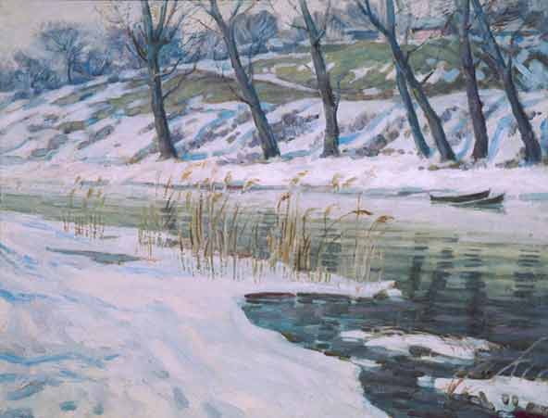
Лазаренко В.Т.
«Для меня такой родиной был и остается тихий Дон. Донские степи, необозримые их просторы, станицы и хутора, бурная история казачества – все это дорого и близко, как дорог нам «Тихий Дон» Михаила Шолохова, его «Поднятая целина», соединившие в одно целое литературу и жизнь.»
Софронов А. В. Автобиография // Советские писатели : автобиографии. М., 1972. Т. 4. С. 585.

Slide 9
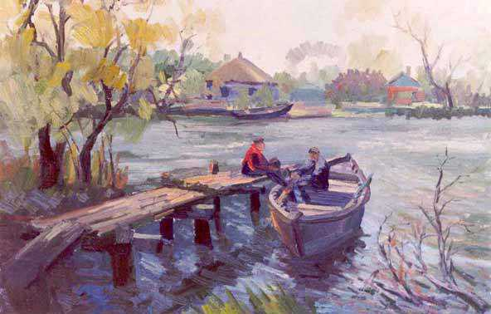
Махин С.З.
«Думается, что детство и юность во многом определяют жизнь человека. Природа края, в котором он вырос, близкие друзья, обычаи, язык окружавших его людей – все это незаметно, но крепко привязывает к себе, прочно, на всю жизнь заполняет душу. Можно уехать на долгие годы из родных мест, десятки лет не видеть родную природу, не слышать родного говора, но забыть их нельзя: постоянно и властно будет звать к себе родина.»
Софронов А. В. Автобиография // Советские писатели : автобиографии. М., 1972. Т. 4. С. 585.

Slide 10
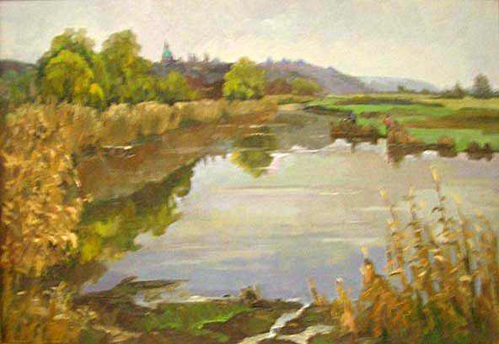
Пруцаков И.В.
«Это фантастический край! Донецкую степь я люблю и когда-то чувствовал себя в ней, как дома, и знал там каждую
балочку...»
Из письма А. П. Чехова от 25 июня 1898 г.
«Ну, что ж – хоть и за горками, но не дальними горами, когда я и сам вернусь в родные места».
Из письма А. И. Солженицына другу юности Эмилию Александровичу Мазину (11 августа 1992 г.)

Slide 11
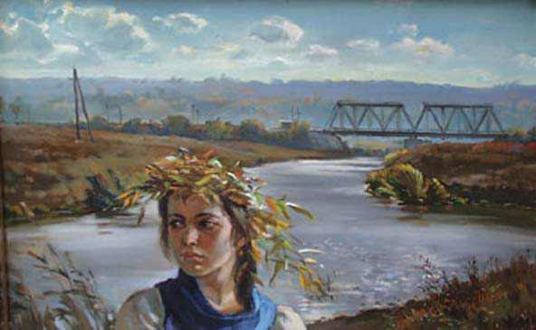
Сиденин К.Е.
«Донщина! Разродимая сторонушка! Со всех концов Руси бежали сюда, скрывались в безмежных просторах Дикого поля, замордованные боярами мужики Рязанщины, Псковщины, Киевщины, все, кто был смел и пуще жизни любил волю. Так нашли пристанище на тихой, величавой реке отважные люди, называвшие себя донскими казаками. Отсюда далеко уходили в походы вольные казаки. В легких стругах подплывали они к берегам Туретчины, громили крымского хана, нещадно били грабителей, нарушавших границы русской земли...»
Закруткин В. Сторона донская // Мать сыра земля / Закруткин В. – М.: Сов. Россия, 1970. – С. 185, 186.

Slide 12
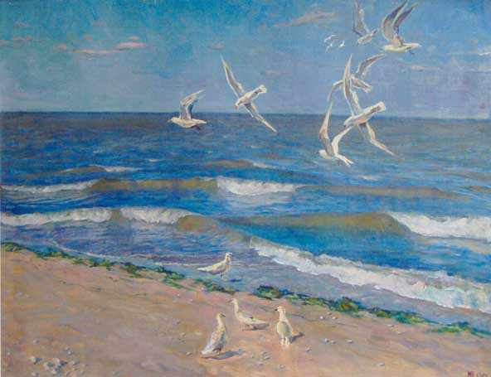
Куликовский В.А.
«Воздух родины - самый здоровый воздух. Жаль, что я не богатый человек и живу только на заработок, а то бы я непременно купил себе в Таганроге домишко, поближе к морю, чтобы было где погреться в старости».
Из письма
А. П. Чехова
от 21 марта 1885 г.

Slide 13
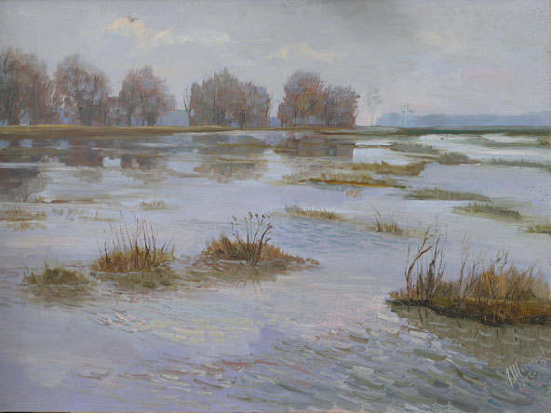
Шевченко А.Г.
«Левобережное Обдонье, пески, ендовы, камышистая непролазь, лес в росе — полыхали исступленным холодным заревом. За чертой, не всходя, томилось солнце.»
Шолохов М.В. Тихий Дон. Кн. 1 – Ростов-на-Дону: Феникс, 1998. – С. 10

Slide 14
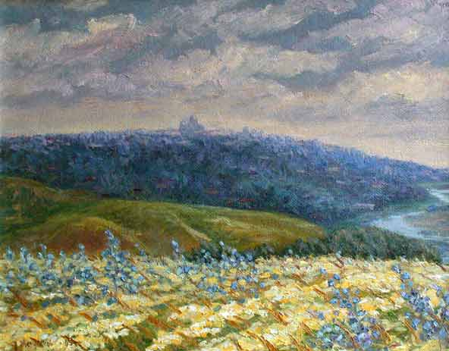
Мельников А.Б.
«Диким полем» и «Великим лугом» называли когда-то наши пращуры этот полдневный край древней Руси. И кого только не было в нашем диком, еще не покоренном краю! Неведомое племя пастухов-киммерийцев, воинственные скифы, сарматы, пришельцы с далекой полуночи — готы, полчища гуннов, хазары, половцы, печенеги...»
Закруткин В. Сторона донская // Мать сыра земля / Закруткин В. – М.: Сов. Россия, 1970. – С. 185, 186.
«…Полноводный Дон, проносящий свои медлительные голубые волны мимо станицы Черкасской, живописной столицы донского казачества… Есть ли на свете что-нибудь краше весенней донской степи, пахнущей молодыми сочными травами, расцвеченной яркими огоньками тюльпанов и сверкающими алмазами утренней росы?..»
ПЕТРОВ-БИРЮК Д. И.
Сыны степей донских. – М., 1994. – С. 9

Slide 15
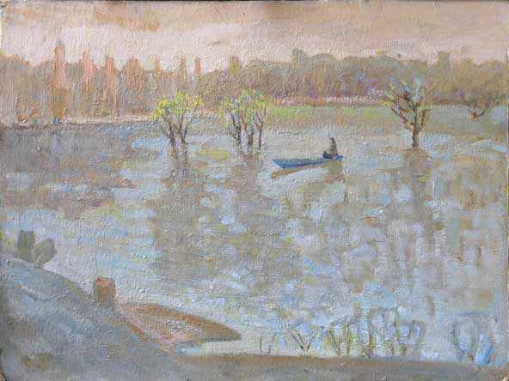
Толстых П.Н.
Любите родной край, берегите его природу, знакомьтесь с его культурным наследием!
Будьте достойными преемниками своих замечательных земляков!

